Slide 1
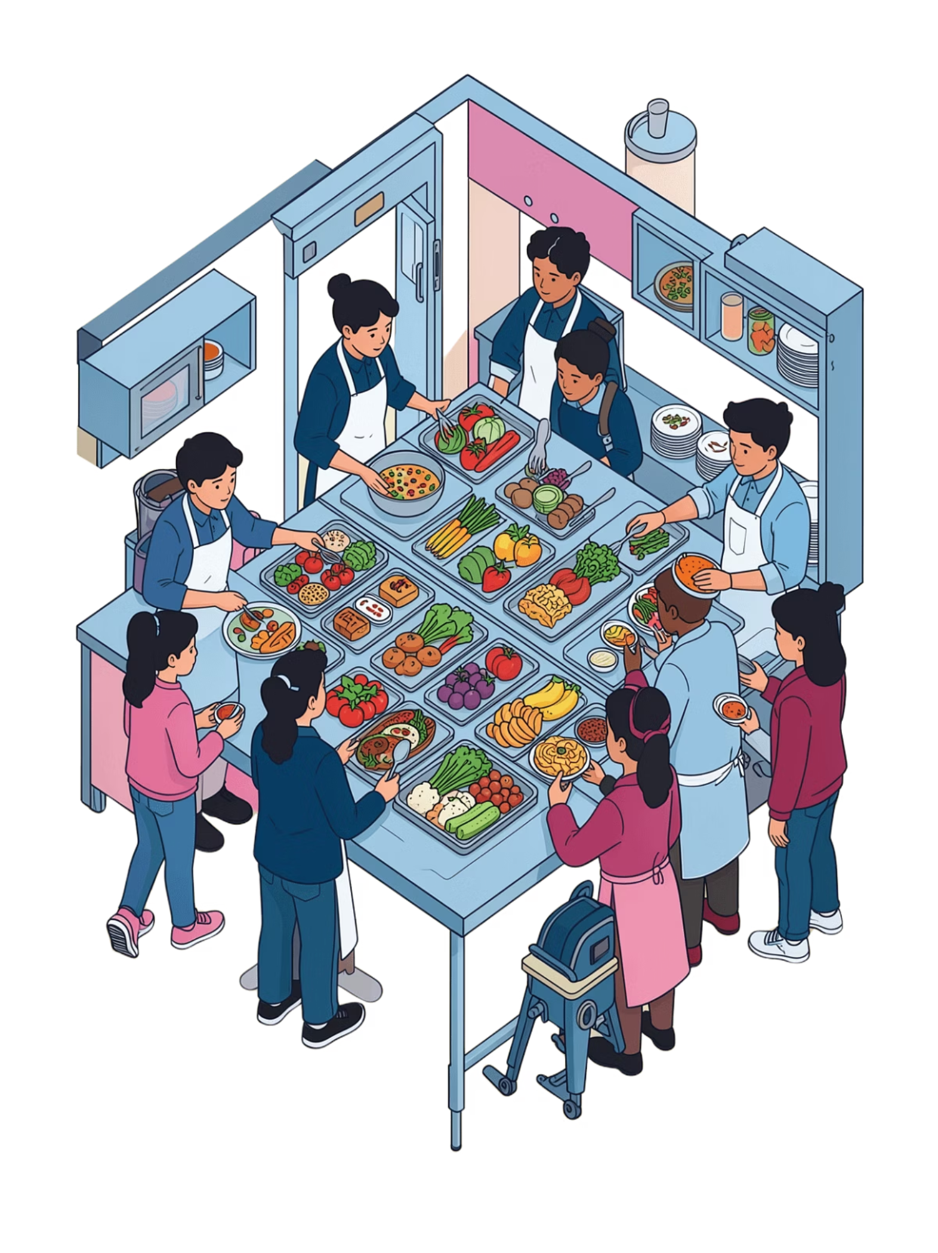
Система школьного питания
Веб-приложение для автоматизации школьной столовой - быстро, удобно и безопасно для каждого ученика.

Slide 2
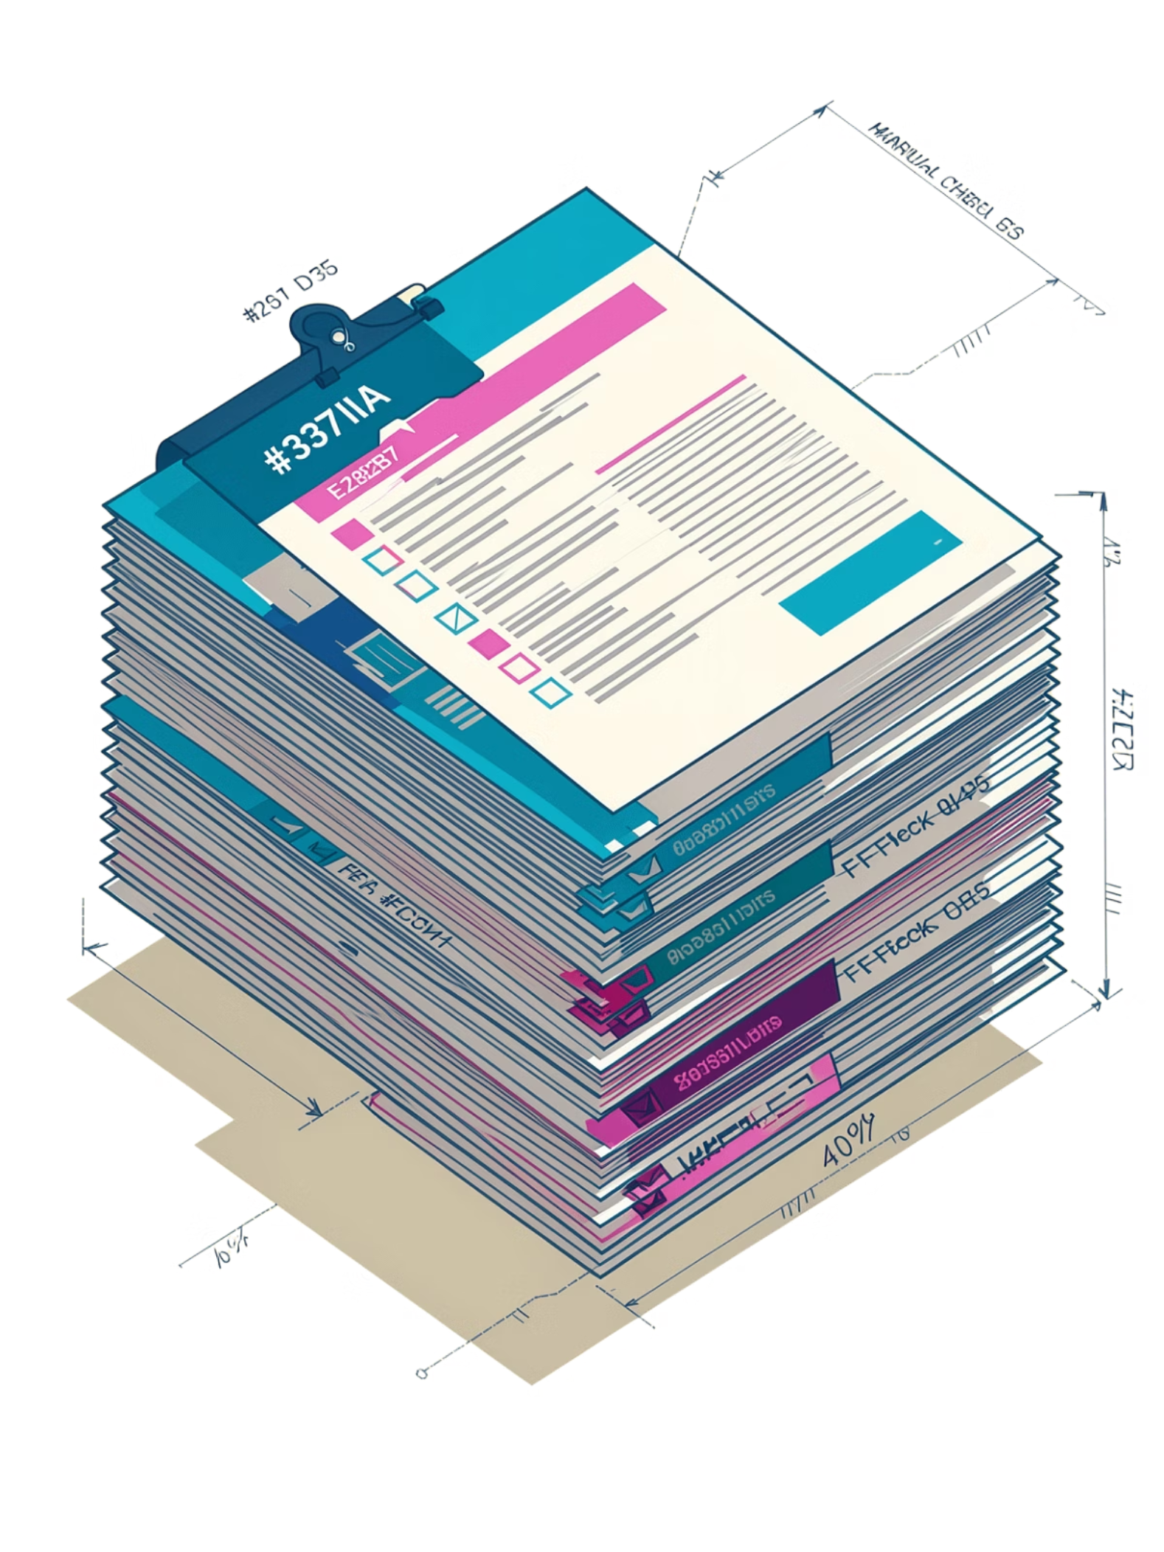
Зачем это нужно?
Бумажные списки заказов
Ежедневная ручная работа с листами заказов - медленно, нечитаемо и ненадёжно.
Ручной учёт продуктов
Никакого контроля остатков на складе - дефицит обнаруживается в последний момент.
Аллергии под угрозой
Отсутствие цифрового учёта аллергий создаёт реальные риски для здоровья детей.
Наша система переводит всё это в цифровой формат — безопасно и прозрачно.

Slide 3
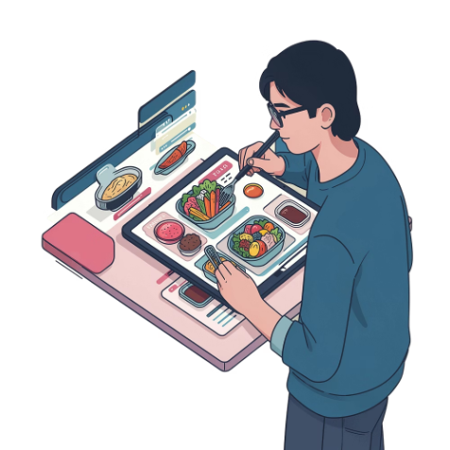
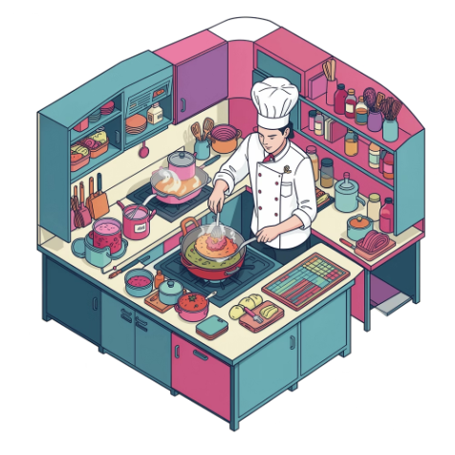

Три роли — три интерфейса
🎓 Ученик
👨‍🍳 Повар
🛠️ Администратор
Заказывает еду онлайн
Пополняет баланс и покупает абонемент
Указывает аллергии в профиле
Регистрирует приготовленные блюда
Выдаёт заказы по списку
Следит за остатками склада
Управляет меню и пользователями
Просматривает аналитику в реальном времени
Одобряет заявки на закупку

Slide 4
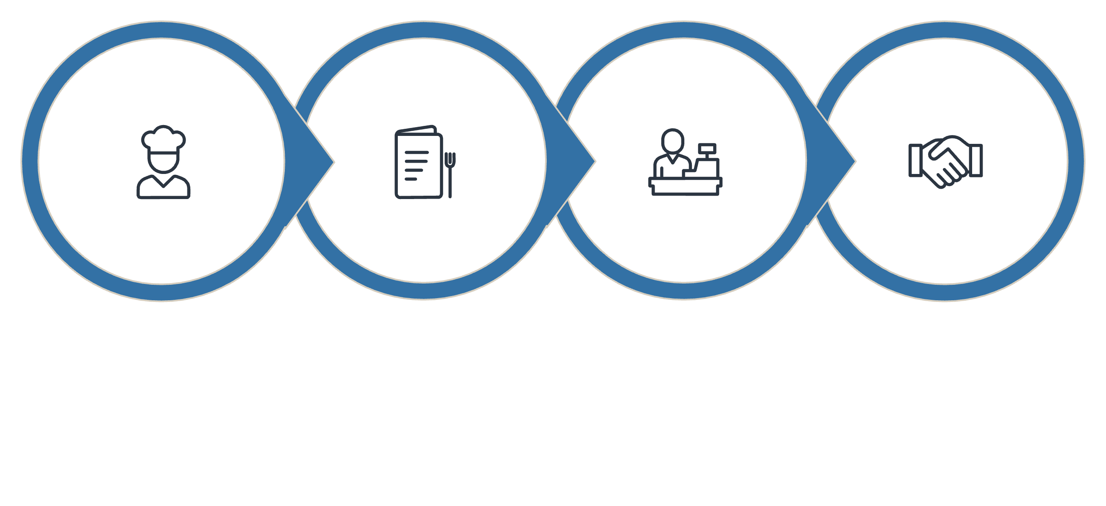




Как работает заказ?
Актуальное меню
Оформление заказа
Выдача и отметка
Ввод блюд
Весь цикл — от приготовления до выдачи — отслеживается в одной системе. Никаких бумажных списков, никаких потерянных заказов.

Slide 5
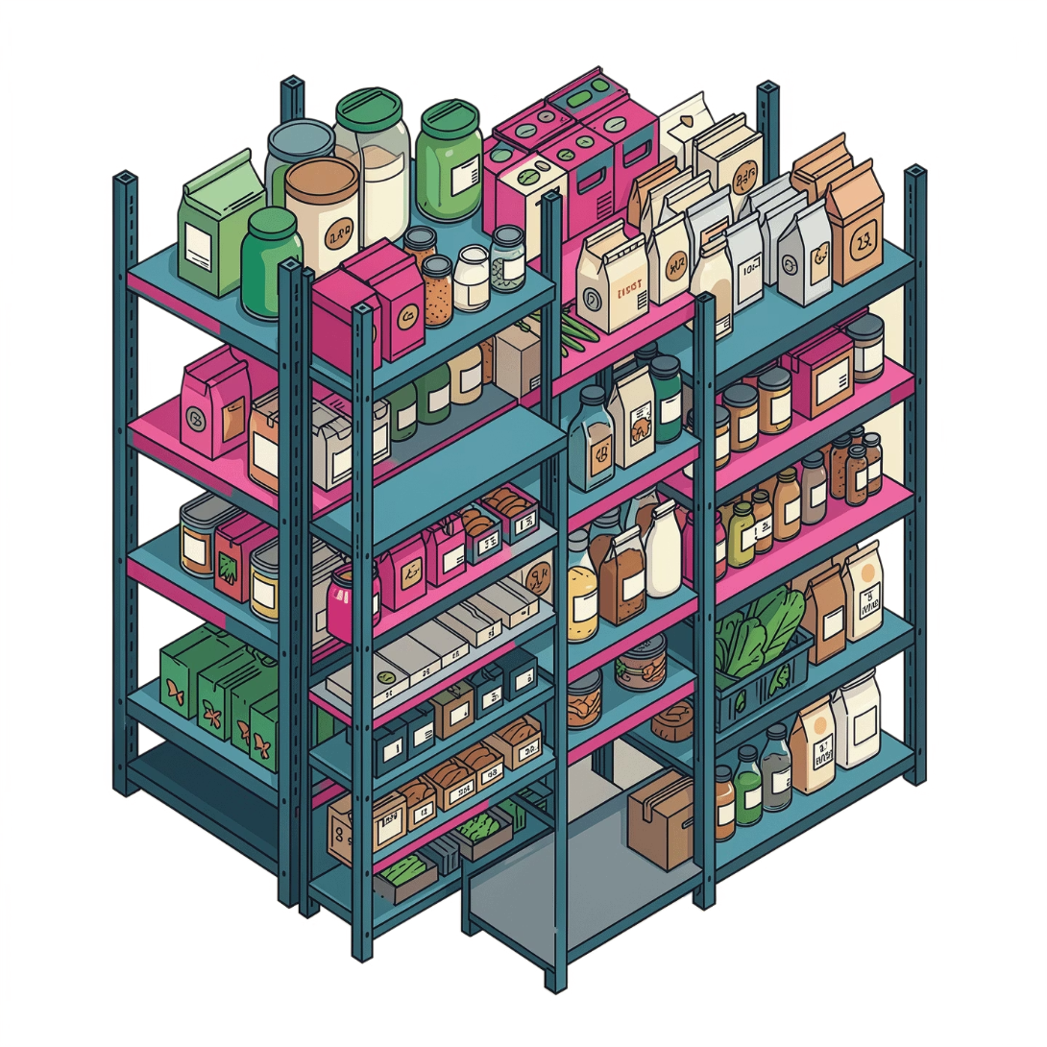
Управление складом
Система в реальном времени отслеживает остатки каждого ингредиента.
Автоматический контроль
Одобрение администратором
При падении запаса ниже минимума повар создаёт заявку на закупку.
Администратор подтверждает заявку — продукты автоматически зачисляются на склад.

Slide 6



Технологии
Надёжная основа
Стек выбран специально для образовательных учреждений: простое развёртывание на школьном сервере, минимальные системные требования и встроенная безопасность.
Запуск одной командой — база данных создаётся автоматически, без ручной настройки.

